Slide 1
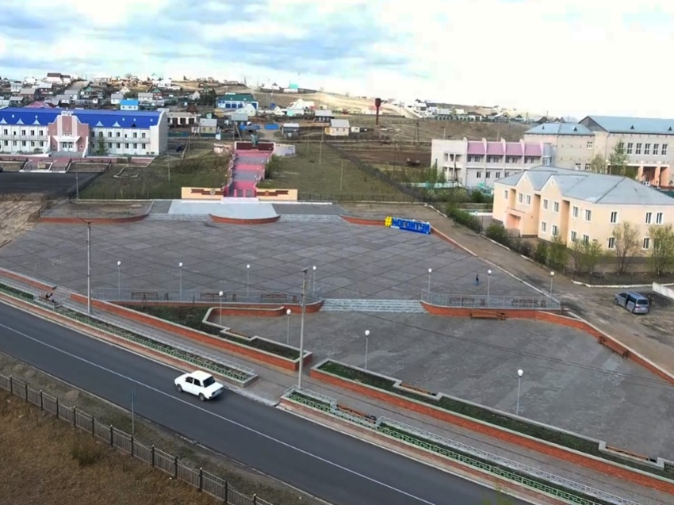
Бюджет для граждан
муниципального района «Могойтуйский район»
на 2022 год и плановый период 2023 и 2024 годов

Slide 2
Перед вами презентация «Бюджет для граждан»,
разработанная управлением по финансам администрации муниципального района «Могойтуйский район» на основании принятого решения Совета муниципального района «Могойтуйский район» о бюджете муниципального района
«Могойтуйский район» на 2022 год и плановый период 2023 и 2024 годы.
Мы постараемся в доступной и понятной для граждан форме
рассказать о важнейшем финансовом документе нашего района.
В представленной презентации Вы можете ознакомиться с основными целями, задачами и приоритетными направлениями бюджетной и налоговой политики, планируемыми и достигнутыми результатами использования бюджетных ассигнований, а также с информацией о главных направлениях расходов бюджета, распределяемых в рамках государственных и муниципальных программ, и об общественно значимых проектах, реализуемых на территории муниципального района.

Slide 3
Основные понятия
Бюджет - форма образования и расходования денежных средств, предназначенных для финансового обеспечения задач и функций государства и местного самоуправления
Доходы бюджета - денежные средства поступающие в бюджет
Расходы бюджета - денежные средства, выплачиваемые из бюджета
Бюджетная система - совокупность федерального бюджета, бюджетов субъектов Российской Федерации, местных бюджетов и бюджетов государственных внебюджетных фондов
Межбюджетные трансферты - средства, предоставляемые одним бюджетом бюджетной системы другому бюджету бюджетной системы
Консолидированный бюджет - свод бюджетов бюджетной системы на соответствующей территории (без учета межбюджетных трансфертов между этими бюджетами)
Дефицит бюджета - превышение расходов бюджета над его доходами
Профицит бюджета - превышение доходов бюджета над его расходами
Бюджетный процесс – регламентируемая законодательством деятельность органов исполнительной власти, по составлению и рассмотрению проектов бюджетов, утверждению и исполнению бюджетов, контролю за их исполнением, осуществлению бюджетного учета, составлению, внешней проверке, рассмотрению и утверждению бюджетной отчетности

Slide 4
Бюджет – это план доходов и расходов на определенный период
Бюджеты семей
Какие бывают бюджеты?
Бюджеты публично-правовых образований
Доходы: заработная плата, премии и т.п.
Расходы: оплата коммунальных услуг, расходы
на питание, транспорт и т.п.
Бюджеты организаций
Российской Федерации (федеральный бюджет, бюджеты государственных внебюджетных фондов РФ)
Субъектов Российской Федерации
(региональные бюджеты, бюджеты территориальных фондов обязательного медицинского страхования)
Муниципальных образований
(местные бюджеты муниципальных районов, городских округов, городских и сельских поселений)
Доходы: выручка от реализации и т.п.
Расходы: выплата заработной платы рабочим, закупка материалов.

Slide 5
Бюджет состоит из трех основных частей – доходов, расходов и источников финансирования дефицита бюджета
ДОХОДЫ
Источники
Финансирования
дефицита бюджета
БЮДЖЕТ
РАСХОДЫ

Slide 6
Механизм участия гражданина в бюджетном процессе
Проконтролиро-вать решение Совета муниципального района
Заключение о результатах публичных слушаний с мотивированным обоснованием принятых решений публикуется (обнародуется) в средствах массовой информации и размещается на официальном сайте администрации района в информационно-телекоммуникационной сети «Интернет»
Публичные слушания проводятся в целях:
1) обеспечения участия жителей района в обсуждении проекта бюджета района;
2) выявления мнения населения и подготовки рекомендаций по итогам обсуждения населением проекта бюджета района;
3) изучения и обобщения предложений и рекомендаций жителей района по проекту бюджета.
Принять участие в публичных слушаниях
Подготовить свои обоснованные предложения (изменения) в проект. Выступить в качестве активного участника, защищающего свои интересы). Каждый житель вправе высказать свое мнение, представить материалы, письменные предложения и замечания для включения их в протокол публичных слушаний.
Изложить свои предложения
Администрация района готовит проект бюджета, который подлежит официальному опубликованию на сайте администрации и обсуждению на публичных слушаниях
Ознакомиться с проектом бюджета
Ознакомиться с ФЗ № 131 от 06.10.2003 в ред. 30.12.2021 «Об общих принципах организации местного самоуправления в РФ» и с Бюджетным Кодексом РФ
Проявить активность

Slide 7
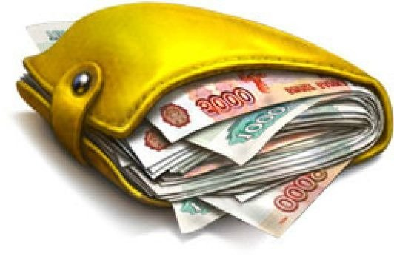
Структура бюджета муниципального район «Могойтуйский район»
При превышении доходов над расходами принимается решение, как их использовать (например, накапливать резервы, остатки, погашать долг).
Профицит
Доходы
Расходы
При превышении расходов над доходами принимается решение об источниках покрытия дефицита (например, использовать имеющиеся накопления, остатки, взять в долг).
Дефицит
Муниципальный долг
Учет и регистрация муниципальных долговых обязательств осуществляется в муниципальной долговой книге. В муниципальную долговую книгу вносятся сведения об объеме долговых обязательств по видам этих обязательств, дате их возникновения и исполнения полностью или частично, формах обеспечения обязательств.

Slide 8
Основные характеристики бюджета муниципального района «Могойтуйский район» на 2022 год и плановый период 2023 и 2024 годов (в тыс.руб.)
Наименование | Факт 2021 год | Прогноз 2022 год | Прогноз 2023 год | Прогноз 2024 год
Доходы | 1 144 656,32 | 1 032 119,96 | 874 127,03 | 858 559,25
Расходы | 1 147 110,04 | 1 032 119,96 | 874 127,03 | 858 559,25
Источники финансирования дефицита бюджета | +10 935,8 | 0,0 | 0,0 | 0,0
+ Профицит / - Дефицит | - 2 453,72 | 0,0 | 0,0 | 0,0
2023
в млн.руб.
Бюджет муниципального района «Могойтуйский район» на 2022 год и
на плановый период 2023 и 2024 годов
разработан на основании прогноза социально-
экономического развития муниципального района «Могойтуйский район»,
основных направлений бюджетной и налоговой
политики, муниципальных программ муниципального района «Могойтуйский район».
2022
2024
Доходы
Расходы
Дефицит

Slide 9
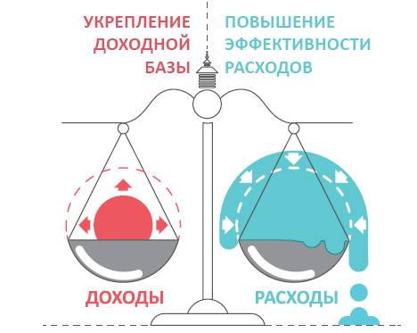
Основные задачи и приоритетные направления бюджетной и налоговой политики на 2022-2024 годы
Политика в сфере управления расходами – повышение эффективности расходов
Основные направления бюджетной и налоговой политики муниципального района «Могойтуйский район» на 2022 год и плановый 2023 и 2024 годы определены с учётом изменений в законодательстве Российской Федерации, в соответствии с требованиями Бюджетного кодекса Российской Федерации, Решения Совета муниципального района «Могойтуйский район» «О бюджетном процессе в муниципальном районе «Могойтуйский район» и являются основой при составлении бюджета района на 2022 год и плановый 2023-2024 годы.
При подготовке Основных направлений бюджетной и налоговой политики учтены положения Послания Президента Российской Федерации от 1 марта 2018 года, указов Президента Российской Федерации от 7 мая 2012 года, Указа Президента Российской Федерации от 7 мая 2018 года №204 «О национальных целях и стратегических задачах развития Российской Федерации на период до 2024 года», Основных направлений бюджетной, налоговой и таможенно-тарифной политики Российской Федерации на 2022 год и на плановый период 2023 и 2024 годов, основных параметров прогноза социально-экономического развития Забайкальского края на 2022 год и плановый период 2023 и 2024 годов.
В условиях ограниченности бюджетных ресурсов и в целях сбалансированности бюджета муниципального района бюджетная и налоговая политика на 2022 год и на плановый период 2023 и 2024 годов направлена на переориентацию расходных обязательств с целью сохранения социальной и финансовой стабильности в муниципальном районе.
Динамика доходов
Объем межбюджетных трансфертов будет уточнятся в течении планового периода при распределении средств государственных программ и «вхождении» района в них.

Slide 10
Структура доходов бюджета МР «Могойтуйский район» в 2022-2024 годах
всего доходов в
2022 году
1 032 120,0
тыс. руб.
в 2023 году
874 127,0
тыс. руб.
в 2024 году
858 559,3
тыс. руб.
3%*
Неналоговые доходы
Аренда земли
Аренда имущества
Продажа имущества
Плата за негативное воздействие на ОС
Штрафы
Прочие неналоговые доходы
20%*
Налоговые доходы
НДФЛ
УСН
ЕНВД
ЕСХН
Патентная система
Госпошлина
77%*
Безвозмездные поступления
Дотации
Субсидии
Субвенции
Иные межбюджетные трансферты
* от общего объема доходов в 2021 году

Slide 11
Налоги, уплачиваемые жителями муниципального района «Могойтуйский район в местный бюджет
Ставка налога 13%
В отдельных случаях:
35 % - в отношении стоимости выигрышей, призов, процентных доходов по вкладам в банках и т.д.
30 % - в отношении доходов, получаемых физическими лицами, не являющимися резидентами
15 % - в виде дивидендов, полученных нерезидентами от долевого участия в деятельности российских организаций
9 % - в отношении доходов в виде процентов по облигациям с ипотечным покрытием
Налог на имущество -100 %
Имуществен-ные налоги
Налог на доходы физических лиц
Глава 23 НК РФ
Налоговые
вычеты
Земельный налог – 100 %
Прочие налого-вые и ненало-говые платежи
Государственная пошлина, штрафы
(по нормативам отчислений)

Slide 12
Структура налоговых и неналоговых доходов в 2022-2024 годы (тыс. руб.)

Slide 13
Межбюджетные трансферты
Межбюджетные трансферты (безвозмездные поступления) – это средства одного бюджета бюджетной системы РФ, перечисляемые другому бюджету бюджетной системы РФ
Дотации (от лат. «Dotatio» – дар, пожертвование) | Субвенции (от лат. «Subvenire» – приходить на помощь) | Субсидии (от лат. «Subsidium» – поддержка)
Предоставляются без определения конкретной цели их использования | Предоставляются на финансирование «переданных» другим публично-правовым образованиям полномочий | Предоставляются на условиях долевого софинансирования расходов других бюджетов
Вы даете ребенку «карманные деньги». | Вы даете ребенку деньги и посылаете его в магазин купить продукты (по списку) | Вы «добавляете» денег для того, чтобы ваш ребенок купил себе новый телефон (а остальные он накопил сам)

Slide 14
Объем безвозмездных поступлений в бюджете муниципального района «Могойтуйский район» в 2020-2024 годах (тыс.руб.)
Показатель | 2020 год | 2021 год | Прогноз 2022 год | Прогноз 2023 год | Прогноз 2024 год
Дотации | 210 637,2 | 249 986,5 | 193 663,0 | 146 132,0 | 124 632,0
Субсидии | 140139,5 | 136 984,8 | 130 606,7 | 29 696,0 | 29 696,0
Субвенции | 461 907,0 | 451 140,0 | 436 560,6 | 436 436,8 | 436 436,8
Иные МБТ | 56 566,5 | 73 311,3 | 34 632,2 | 34 632,2 | 34 632,2
Всего безвозмездных поступлений | 869 520,2 | 911 422,6 | 795 462,5 | 646 897,4 | 625 397,4

Slide 15
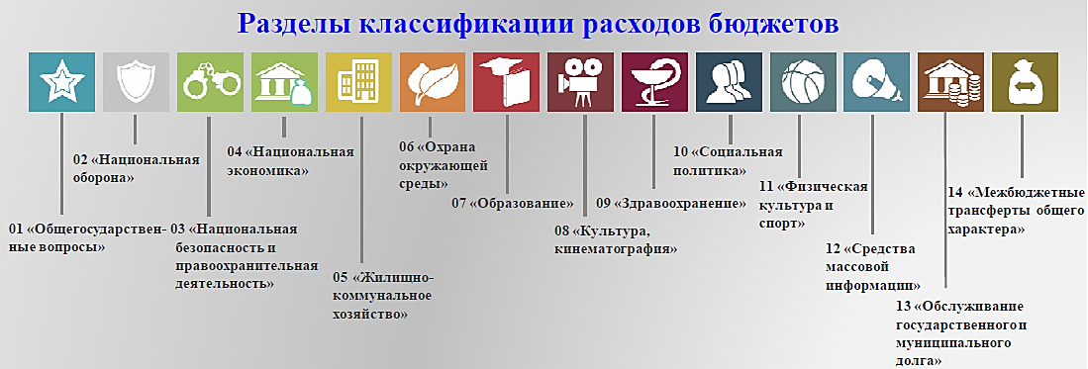
РАСХОДЫ БЮДЖЕТА
Расходы бюджета - это средства, выплачиваемые из бюджета на реализацию расходных обязательств муниципального района «Могойтуйский район», то есть расходов, необходимость которых установлена муниципальными правовыми актами органов местного самоуправления в соответствии с федеральными законами (законами субъекта Российской Федерации)
На какие цели расходуются средства бюджета?
На функционирование учреждений социальной сферы (образования, культуры, физкультуры и спорта и др.) и органов местного самоуправления;
На социальное обеспечение населения (выплату пенсий, пособий, льгот и т.д.);
На другие государственные нужды (межбюджетные трансферты передаваемые бюджетам поселений и т.д.)
Структура расходов бюджета муниципального района «Могойтуйский район»
на 2022 год и плановый период 2023 и 2024 годов
Полный перечень разделов и подразделов классификации расходов бюджетов приведен в статье 21 Бюджетного кодекса Российской Федерации.
Каждый из разделов классификации имеет перечень подразделов, которые отражают основные направления реализации соответствующей функции. Например, в составе раздела «Образование»,
в том числе, выделяются:
- 0701 дошкольное образование;
0702 общее образование;
0703 дополнительное образование;
0707молодежная политика и оздоровление детей;
- 0709 другие вопросы в области образования.

Slide 16
Структура расходов бюджета муниципального района «Могойтуйский район» на 2022 год и плановый период 2023 и 2024 годов
 | 2022 | 2023 | 2024
Общегосударственные вопросы | 39 816,2 | 27 158,8 | 25 335,1
Национальная безопасность и правоохранительная деятельность | 3 758,9 | 3 185,0 | 3 185,0
Национальная экономика | 16 260,16 | 16 484,73 | 16 593,25
Жилищно-коммунальное хозяйство | 4 722,7 | 4 031,0 | 4 271,1
Образование | 800 153,3 | 697 829,8 | 692 757,4
Культура, кинематография | 59 419,9 | 51 096,8 | 51 096,8
Социальная политика | 23 036,7 | 23 036,7 | 23 036,7
Физическая культура и спорт | 13 243,0 | 8 221,5 | 8 221,5
Межбюджетные трансферты общего характера бюджетам бюджетной системы российской федерации | 71 709,1 | 43 082,7 | 34 062,4
 | 1 032 119,96 | 824 127,0 | 858 559,3

Slide 17
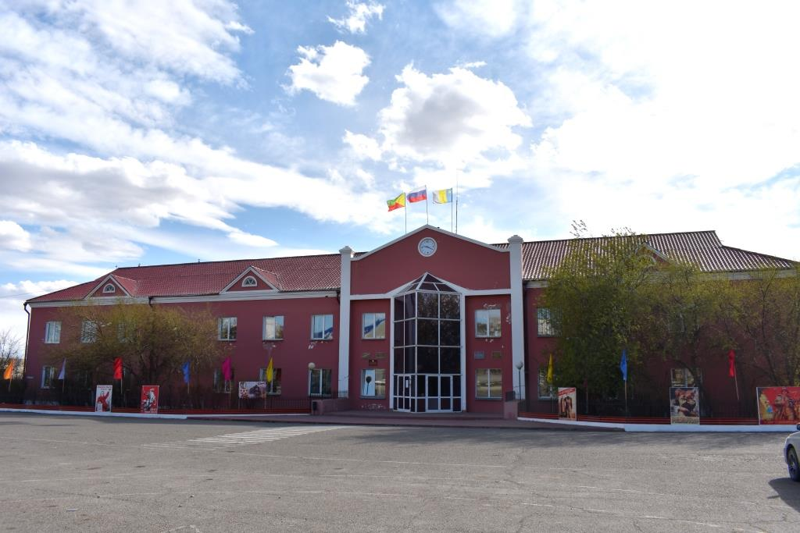
РАСХОДЫ НА ОБЩЕГОСУДАРСТВЕННЫЕ ВОПРОСЫ
Направление расходов | 2022 | 2023 | 2024
РУКОВОДСТВО И УПРАВЛЕНИЕ В СФЕРЕ УСТАНОВЛЕННЫХ ФУНКЦИЙ ОРГАНОВ МЕСТНОГО САМОУПРАВЛЕНИЯ МУНИЦИПАЛЬНОГО РАЙОНА обеспечение деятельности главы района, совета района, администрации района и её структурных подразделений | 24014,3 | 18889,7 | 18889,7
ОСУЩЕСТВЛЕНИЕ ПЕРЕДАННЫХ ПОЛНОМОЧИЙ Российской Федерации по составлению (изменению) списков кандидатов в присяжные заседатели федеральных судов общей юрисдикции в Российской Федерации | 123,8 | 0,0 | 0,0
РЕЗЕРВНЫЕ ФОНДЫ | 200 | 200 | 200
ДРУГИЕ ОБЩЕГОСУДАРСТВЕННЫЕ ВОПРОСЫ финансовое обеспечение деятельности муниципальных учреждений мероприятия в установленной сфере деятельности (МЦП Неотложные меры борьбы с туберкулезом в муниципальном районе "Могойтуйский район" на 2022-2026 годы«; МЦП на развитие Местной общественной организации инвалидов; МЦП территориального общественного самоуправления) | 15478,1 | 8069,1 | 6245,4
Всего по разделу «Общегосударственные вопросы) | 43146,46 | 27158,8 | 25335,1

Slide 18
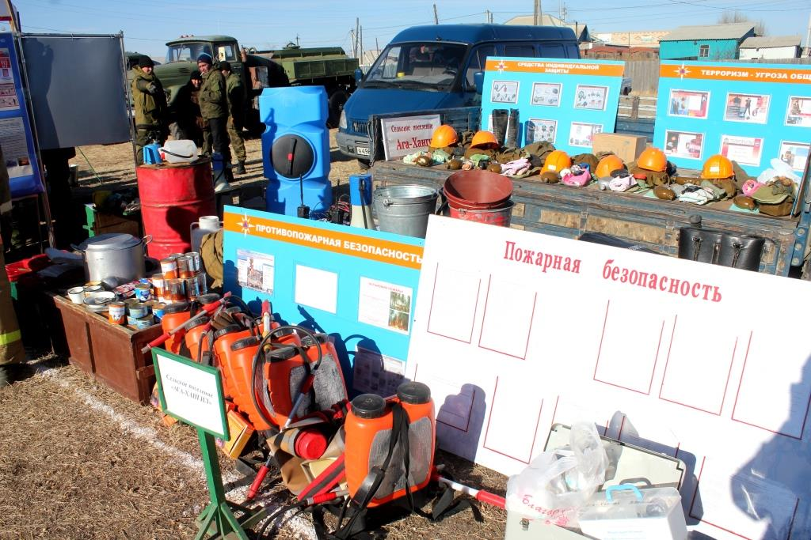
Расходы на национальную безопасность и правоохранительную деятельность
Направление расходов | 2022 | 2023 | 2024
Гражданская оборона Содержание единой дежурно-диспетчерской службы района МЦП «Обеспечение пожарной безопасности и безопасности людей на водных объектах на 2021-2023» МЦП «Безопасность дорожного движения в муниципальном районе "Могойтуйский район" на 2021-2023 годы» МЦП «Профилактика правонарушений и преступлений на территории "Могойтуйского района" на 2021-2023 годы» | 3758,9 | 3185,0 | 3185,0

Slide 19
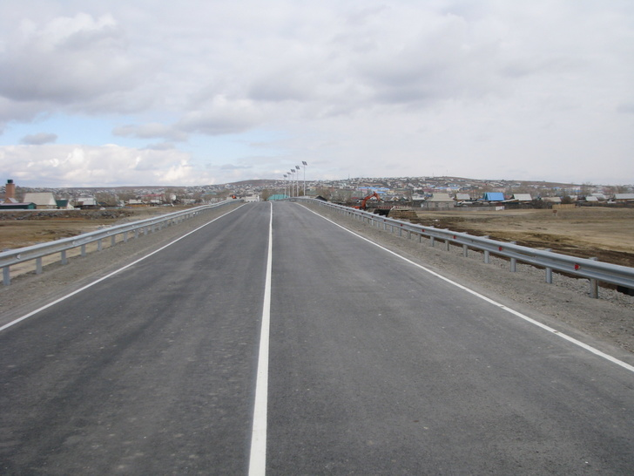
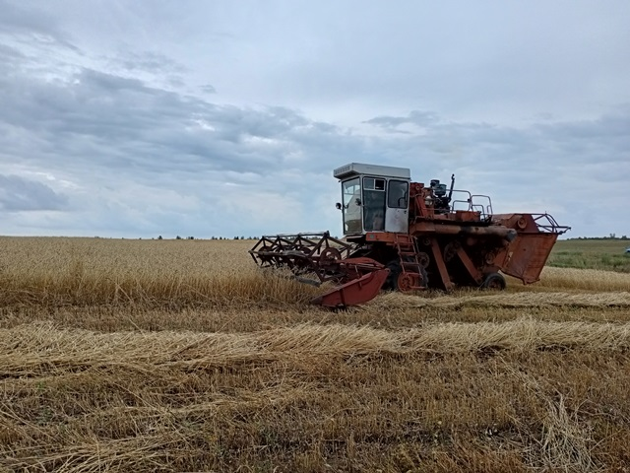
РАСХОДЫ НА НАЦИОНАЛЬНУЮ ЭКОНОМИКУ
Направление расходов | 2022 | 2023 | 2024
ОБЩЕЭКОНОМИЧЕСКИЕ ВОПРОСЫ Муниципальная целевая программа «Организация общественных работ» | 50,0 | 50,0 | 50,0
СЕЛЬСКОЕ ХОЗЯЙСТВО Муниципальная целевая программа «Поддержка и развитие АПК» Организация и проведение мероприятий по содержанию безнадзорных животных | 817,0 | 817,0 | 817,0
ДОРОЖНОЕ ХОЗЯЙСТВО (ДОРОЖНЫЕ ФОНДЫ) Расходы на осуществление дорожной деятельности в отношении автомобильных дорог общего пользования местного значения за счет дорожного фонда района | 15293,16 | 15517,73 | 15626,25
ДРУГИЕ ВОПРОСЫ В ОБЛАСТИ НАЦИОНАЛЬНОЙ ЭКОНОМИКИ Муниципальная целевая программа по развитию земельных отношений в районе Мероприятия, предусмотренные муниципальной программой «Поддержка и развитие малого предпринимательства» | 100,0 | 100,0 | 100,0
ВСЕГО | 16260,16 | 16484,73 | 16593,25

Slide 20
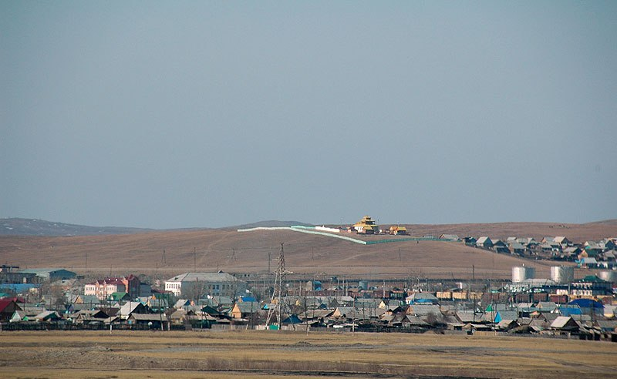
РАСХОДЫ НА ЖИЛИЩНО-КОММУНАЛЬНОЕ ХОЗЯЙСТВО
Направление расходов | 2022 | 2023 | 2024
ДРУГИЕ ВОПРОСЫ В ОБЛАСТИ ЖИЛИЩНО-КОММУНАЛЬНОГО ХОЗЯЙСТВА Муниципальная целевая программа "Энергосбережение и повышение энергетической эффективности в муниципальном районе "Могойтуйский район" на 2018-2024 годы» Муниципальная целевая программа «Модернизация объектов коммунальной инфраструктуры» Другие вопросы в области ЖКХ | 4722,7 500,0 1000,0 3222,7 | 4031,0 500,0 1000,0 2531,0 | 4271,1 500,0 1000,0 2771,1
ВСЕГО | 4722,7 | 4031,0 | 4271,1

Slide 21
РАСХОДЫ НА ОБРАЗОВАНИЕ
Направление расходов | 2022 | 2023 | 2024
ДОШКОЛЬНОЕ ОБРАЗОВАНИЕ финансовое обеспечение учреждений дошкольного образования | 196998,9 | 164251,8 | 161093,9
ОБЩЕЕ ОБРАЗОВАНИЕ финансовое обеспечение получения общего образования школах района | 536916,6 | 483559,5 | 481645,0
ДОПОЛНИТЕЛЬНОЕ ОБРАЗОВАНИЕ ДЕТЕЙ финансовое обеспечение деятельности учреждений дополнительного образования детей | 38904,4 | 26944,9 | 26944,9
МОЛОДЕЖНАЯ ПОЛИТИКА мероприятия по отдыху и оздоровлению детей и молодежи мероприятия , установленные муниципальной программой «МЦП "Развитие молодежной политики в муниципальном районе "Могойтуйский район" на 2022-2024 годы» и МЦП "Развитие молодежной политики в муниципальном районе "Могойтуйский район" на 2022-2024 годы" | 9209,6 | 9209,6 | 9209,6
ДРУГИЕ ВОПРОСЫ В ОБЛАСТИ ОБРАЗОВАНИЯ содержание отдела бухгалтерского учета, методкабинета, аппарата управления образования | 18123,8 | 13864,0 | 13864,0
ВСЕГО по разделу «Образование» | 800153,3 | 697829,8 | 692757,4
Доля расходов на образование в общем объеме расходов по годам

Slide 22
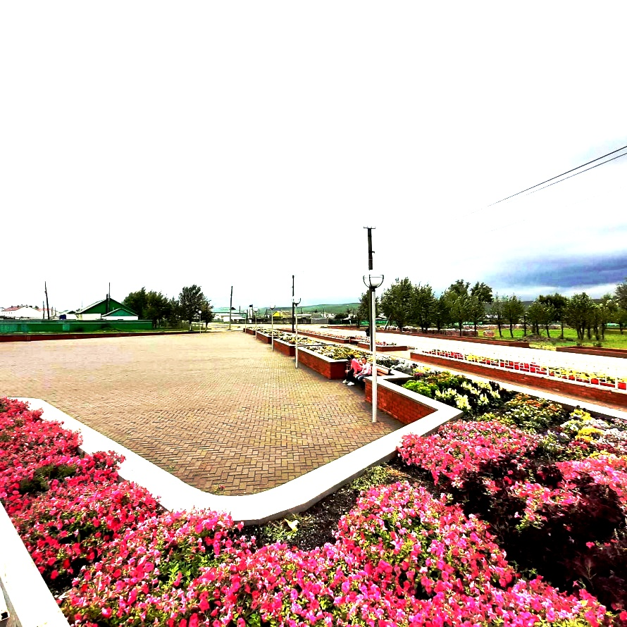
РАСХОДЫ НА КУЛЬТУРУ
Направление расходов | 2022 | 2023 | 2024
КУЛЬТУРА финансовое обеспечение муниципальных учреждений района (Дома культуры, библиотеки) | 42365,0 | 36695,7 | 36695,7
Дополнительное образование детей (Детская школа искусств) | 8034,6 | 7745,2 | 7745,2
ДРУГИЕ ВОПРОСЫ В ОБЛАСТИ КУЛЬТУРЫ, КИНЕМАТОГРАФИИ финансовое обеспечение сектора организационной, методической работы и взаимодействия с муниципальными учреждениями культуры района и отдела бухгалтерского учета Управления культуры | 9029,3 | 6655,9 | 6655,9
ВСЕГО | 59419,9 | 51096,8 | 51096,8

Slide 23
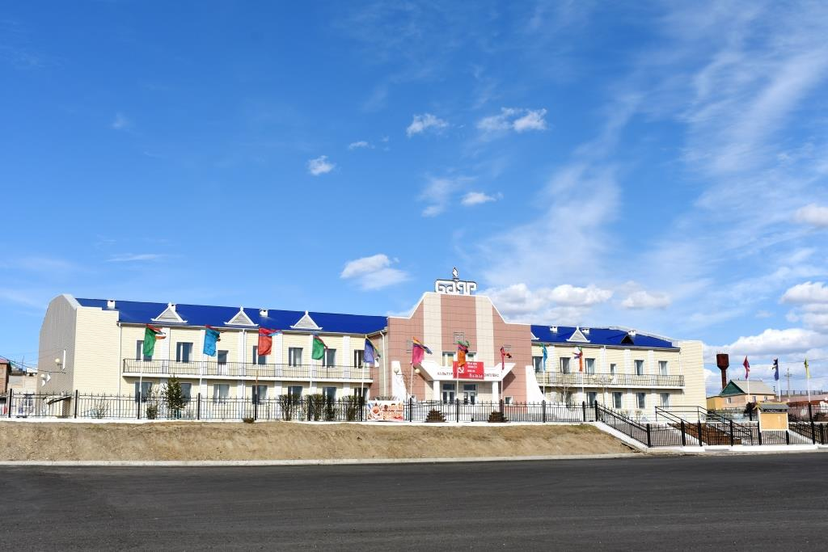
РАСХОДЫ на физическую культуру
и спорт
Направление расходов | 2022 | 2023 | 2024
МАССОВЫЙ СПОРТ финансовое обеспечение деятельности Дома спорта «Баяр» и ДЮСШ проведение мероприятий по физической культуре и спорту | 13243,0 | 8221,5 | 8221,5
ВСЕГО | 13243,0 | 8221,5 | 8221,5

Slide 24
РАСХОДЫ НА СОЦИАЛЬНУЮ ПОЛИТИКУ
Направление расходов | 2022 | 2023 | 2024
ПЕНСИОННОЕ ОБЕСПЕЧЕНИЕ ежемесячная доплата к трудовой пенсии по старости (инвалидности) лицам, замещающим должности муниципальной службы | 3221,2 | 3221,2 | 3221,2
СОЦИАЛЬНОЕ ОБЕСПЕЧЕНИЕ НАСЕЛЕНИЯ МЦП "Поддержка ветеранского движения" | 360,0 | 360,0 | 360,0
ОХРАНА СЕМЬИ И ДЕТСТВА На воспитание и обучение детей-инвалидов в муниципальных дошкольных образовательных учреждениях Компенсация части родительской платы за содержание ребенка в государственных и муниципальных образовательных учреждениях, реализующих основную общеобразовательную программу Назначение и выплата ежемесячных денежных средств на содержание детей-сирот и детей, оставшихся без попечения родителей, в приемных семьях Назначение и выплату вознаграждения приемным родителям Назначение и выплата ежемесячных денежных средств на содержание детей-сирот и детей, оставшихся без попечения родителей, в семьях опекунов | 18933,0 396,6 4121,5 7158,2 3759,3 3497,4 | 18933,0 396,6 4121,5 7158,2 3759,3 3497,4 | 18933,0 396,6 4121,5 7158,2 3759,3 3497,4
ТРАНСПОРТ Предоставление субсидии на возмещение части затрат перевозчикам, осуществляющих работы, связанные с осуществлением регулярных перевозок пассажиров по регулярным тарифам по муниципальным маршрутам на территории муниципального района | 522,5 | 522,5 | 522,5
ВСЕГО | 23036,7 | 23036,7 | 23036,7

Slide 25
РАСХОДЫ НА ПРЕДОСТАВЛЕНИЕ
МЕЖБЮДЖЕТНЫХ ТРАНСФЕРТОВ
Наименование вида МБТ | 2022 | 2023 | 2024
Выравнивание бюджетной обеспеченности из бюджета района | 52195,7 | 35717,9 | 26679,6
Субвенции на осуществлении гос.полномочия по расчету и предоставлению дотаций поселениям на выравнивание | 3709,0 | 3709,0 | 3709,0
Соглашение по передачи полномочий поселениям | 3479,9 | 3665,5 | 3665,5
Выравнивание бюджетной обеспеченности поселений из районного фонда финансовой поддержки | 12324,5 | - | -
ВСЕГО | 71709,1 | 43082,7 | 34062,4

Slide 26
Наименование муниципальных целевых программ, включённых в бюджет муниципального района «Могойтуйский район» на 2022 год» в тыс. рублях
№ | Подраздел | Наименование муниципальных целевых программ | Сумма
1 | 0113 | МЦП "Развитие территориального общественного самоуправления на территории муниципального района "Могойтуйский район" на 2020-2022 годы" | 250,0
2 | 0113 | МЦП "Поддержка ветеранов и ветеранского движения в муниципальном районе "Могойтуйский район" на 2020-2022 годы" | 360,0
3 | 0113 | МЦП "Неотложные меры борьбы с туберкулезом в муниципальном районе "Могойтуйский район" на 2022-2026 годы" | 30,0
4 | 0113 | МЦП "Развитие местной общественной организации инвалидов мр "Могойтуйский район" Забайкальской региональной организации общероссийской общественной организации "Всероссийское общество инвалидов" на 2022-2024г" | 100,0
5 | 0314 | МЦП " Безопасность дорожного движения в муниципальном районе "Могойтуйский район" на 2021-2023 годы" | 50,0
6 | 0314 | МЦП "Профилактика правонарушений и преступлений на территории "Могойтуйского района" на 2021-2023 годы" | 25,0
7 | 0310 | МЦП "Обеспечение пожарной безопасности и безопасности людей на водных обьектах на территории муниципального района "Могойтуйский район" на 2021-2023 годы" | 50,0

Slide 27
№ | Подраздел | Наименование муниципальных целевых программ | Сумма
8 | 0405 | МЦП "Поддержка и развитие агропромышленного комплекса муниципального района "Могойтуйский район" (2021-2025 годы)" | 50,0
9 | 0412 | МЦП "Поддержка и развитие малого предпринимательствав муниципальном районе "Могойтуйский район" на 2020-2022 годы" | 50,0
10 | 0113 | МЦП "Развитие земельных отношений в муниципальном районе "Могойтуйский район"на 2021-2023 годы" | 50,0
11 | 0505 | МЦП "Энергосбережениеи повышение энергетической эффективности в муниципальном районе "Могойтуйский район" на 2018-2024 годы" | 500,0
12 | 0505 | МЦП " Модернизация обьектов коммунальной инфраструктуры муниципального района "Могойтуйский район" на 2020-2023 годы" | 1000,00
13 | 0401 | МЦП "Организация общественных работ и временного трудоустройства безработных граждан, испытывающих трудности в поиске подходящей работы в муниципальном районе "Могойтуйский район" в 2020-2022 годы" | 50,0
14 | 0707 | МЦП "Организация отдыха, оздоровление и временной трудовой занятости детей и подростков в МР "Могойтуйский район" на 2020-2022 годы | 1200,0
15 | 0707 | МЦП "Развитие молодежной политики в муниципальном районе "Могойтуйский район" на 2022-2024 годы" | 50,0
16 | 1102 | МЦП "Развитие физической культуры и спорта в муниципальном районе "Могойтуйский район" на 2020-2022 годы" | 800,0
 | ВСЕГО: | 4 615,0 тыс.рублей

Slide 28
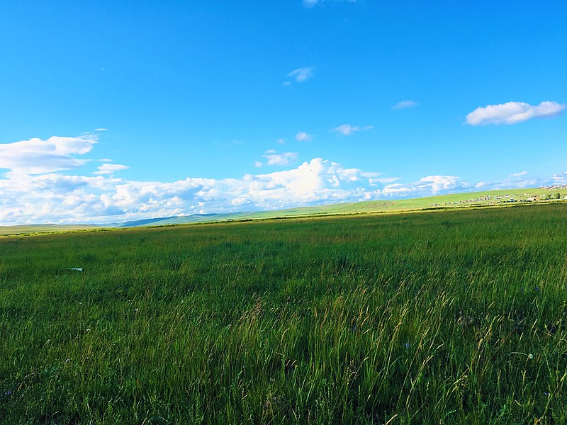
Уважаемые жители Могойтуйского района!
Мы надеемся, что представленная информация оказалась полезной и помогла составить достоверное мнение о формировании бюджета муниципального района «Могойтуйский район» на 2022 год и плановый период 2023-2024 годов.

